Slide 1
Детский сад № 85
Платный кружок «Индивидуальные занятия с логопедом» учитель-логопед Дмитриева А.Х.

Slide 2

Цель : коррекция нарушений звукопроизношения и недостатков в формировании фонематической стороны речи.

Slide 3
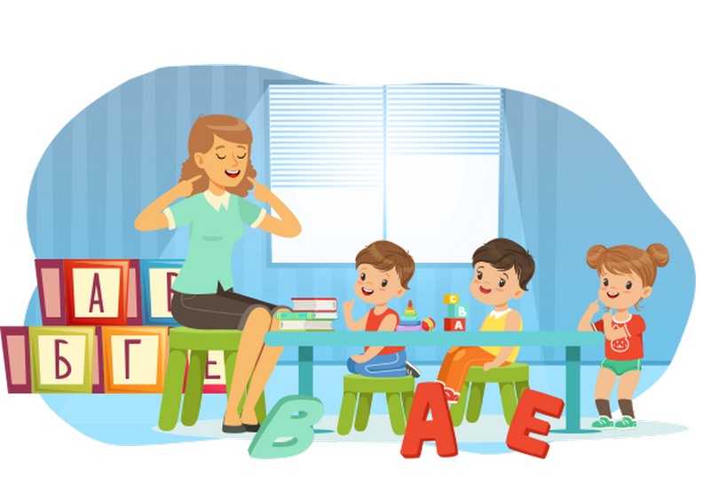
Задачи программы:
Развитие артикуляционной и мелкой моторики, просодических компонентов.
Развитие речевого дыхания.
Постановка звуков и ввод их в речь.
Развитие и совершенствование фонематических процессов: анализа, синтеза, восприятия и представлений.
Развитие лексико-грамматического строя, совершенствование связного высказывания в процессе работы над фонетико-фонематической стороной речи.
Профилактика нарушений письменной речи.
Развитие психических функций: слухового внимания, зрительного внимания, слуховой памяти, зрительной памяти, логического мышления, пространственной ориентировки в системе коррекционной работы, направленной на устранение фонетико-фонематического недоразвития у детей старшего дошкольного возраста.

Slide 4
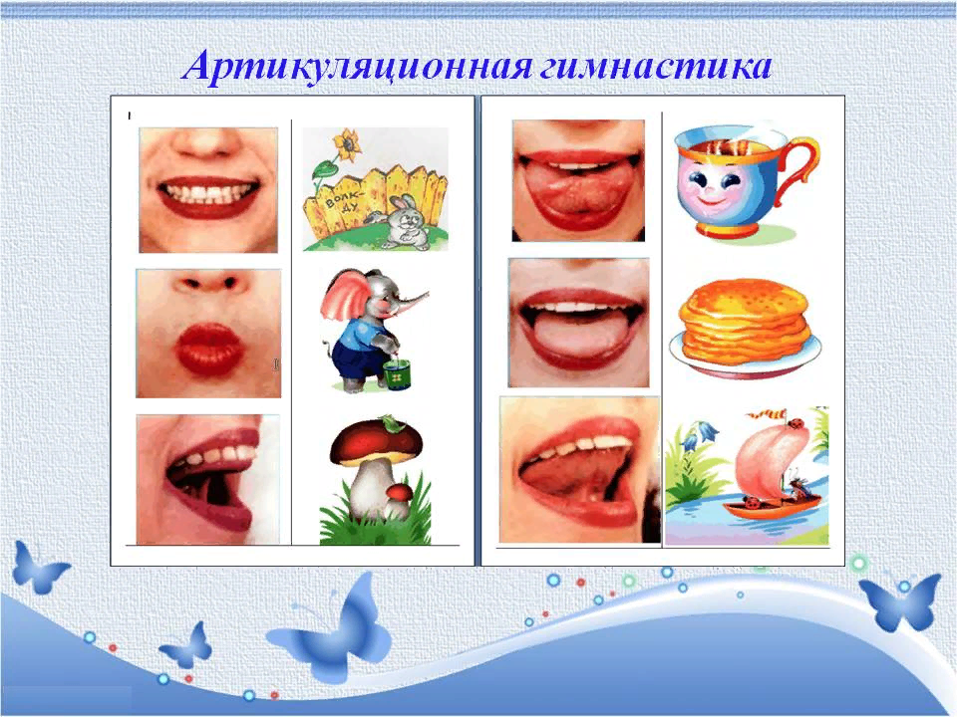
Виды коррекционной работы :
Подготовительные упражнения (артикуляционная гимнастика):
Для свистящих: «Чистим зубки», «Качели», «Лопатка», «Накажем язычок», «Заборчик» , «Окно», «Мост», «Холодный ветер».
Для шипящих: «Трубочка», «Чашечка», «Лопатка копает», «Вкусное варенье», «Грибок», «Парус», «Фокус», «Теплый ветер».
Для сонорных: «Маляр», «Индюк», «Лошадка», «Грибок», «Гармошка», «Молоток», «Пулемет», «Пароход», «Пароход гудит».

Slide 5
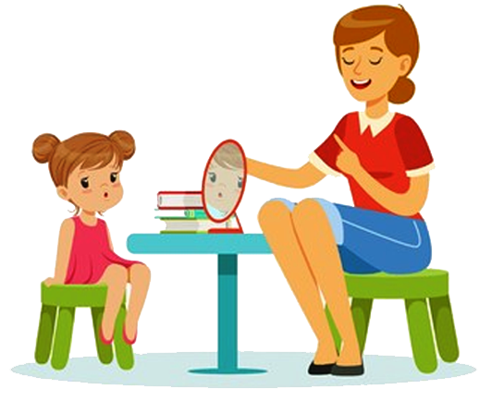
Автоматизация каждого исправленного звука в слогах
Автоматизация исправленного звука в словах
Автоматизация звуков в предложениях.
Дифференциация звуков

Slide 6
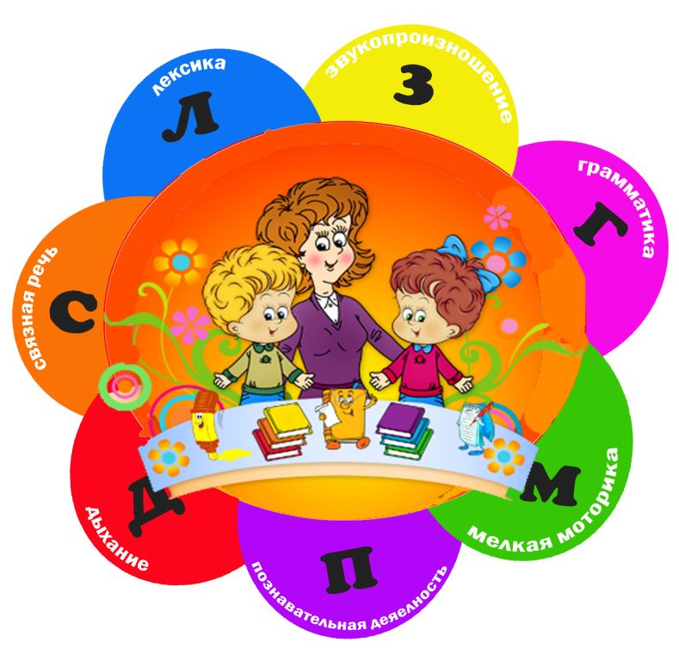
Планируемые результаты логопедической работы:
- правильно артикулировать все звуки речи в различных позициях;
- чётко дифференцировать все изученные звуки;
- называть последовательность слов в предложении, слогов и звуков в словах;
- находить в предложении слова с заданным звуком, определять место звука в слове;
- различать понятия “звук”, “твёрдый звук”, “мягкий звук”, “глухой звук”, “звонкий звук”, “слог”, “предложение” на практическом уровне;
- называть последовательность слов в предложении, слогов и звуков в словах;
- производить элементарный звуковой анализ и синтез;
- овладеть интонационными средствами выразительности речи в пересказе, чтении стихов.

